Slide 1
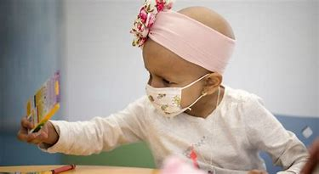
I Bambini con Tumore e il Coronavirus
I Bambini con Tumore e il Coronavirus
Roma, Maggio 2020
Health Market Research

Slide 2
I Bambini con Tumore e il Coronavirus
Caratteristiche e note relative all’indagine conoscitiva
Questa indagine conoscitiva è stata realizzata nel periodo 3/5/2020 – 14/5/2020.
Le interviste sono state realizzate inviando il questionario alle Email di 100 Genitori con Figli con malattia tumorale (selezionati dalla banca dati di Datanalysis) distribuiti sull’intero territorio nazionale, rispettando le normative sulla Legge sulla Privacy.
Health Market Research

Slide 3
I Bambini con Tumore e il Coronavirus
Base 100 Genitori con Figli con Tumore
Health Market Research

Slide 4
I Bambini con Tumore e il Coronavirus
Base 100 Genitori con Figli con Tumore
Health Market Research

Slide 5
I Bambini con Tumore e il Coronavirus
Base 100 Genitori con Figli con Tumore
Health Market Research

Slide 6
I Bambini con Tumore e il Coronavirus
Base 100 Genitori con Figli con Tumore
Health Market Research

Slide 7
I Bambini con Tumore e il Coronavirus
Base 100 Genitori con Figli con Tumore
Health Market Research

Slide 8
I Bambini con Tumore e il Coronavirus
Base 100 Genitori con Figli con Tumore
Health Market Research

Slide 9
I Bambini con Tumore e il Coronavirus
Base 100 Genitori con Figli con Tumore
Health Market Research

Slide 10
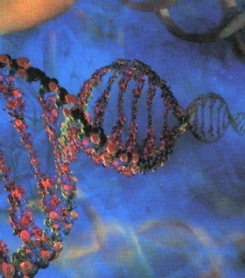
DATANALYSIS
DATANALYSIS
Viale Pinturicchio 31 -00196 Roma
Tf. 06 37353740 r.a.
Fax 06 3725897
Email:
i.leonardi@datanalysis.it
t.lachi@datanalysis.it
t.torri@datanalysis.it
www.datanalysis.it
Health Market Research

